Slide 1


Thứ tư ngày 27 tháng 11 năm 2024
Tự nhiên - Xã hội
Bài 10:
Cùng khám phá quang cảnh xung quanh
(Tiết 2)

Slide 2
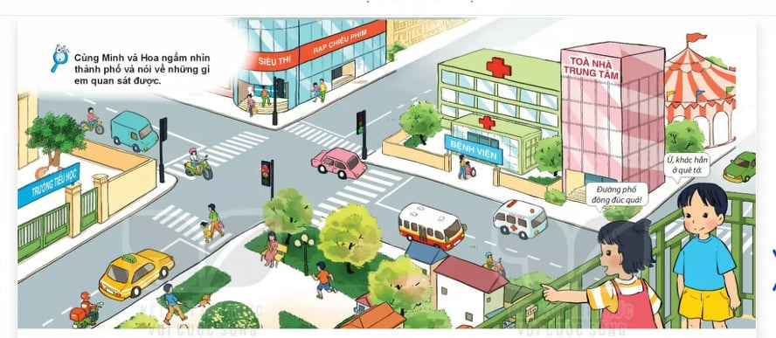
Thứ tư ngày 27 tháng 11 năm 2024
Tự nhiên - Xã hội

Slide 3

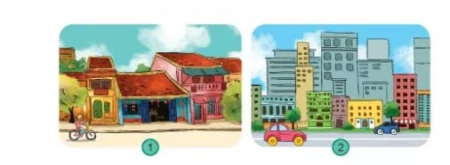

Slide 4

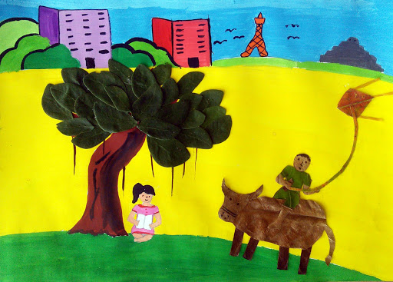
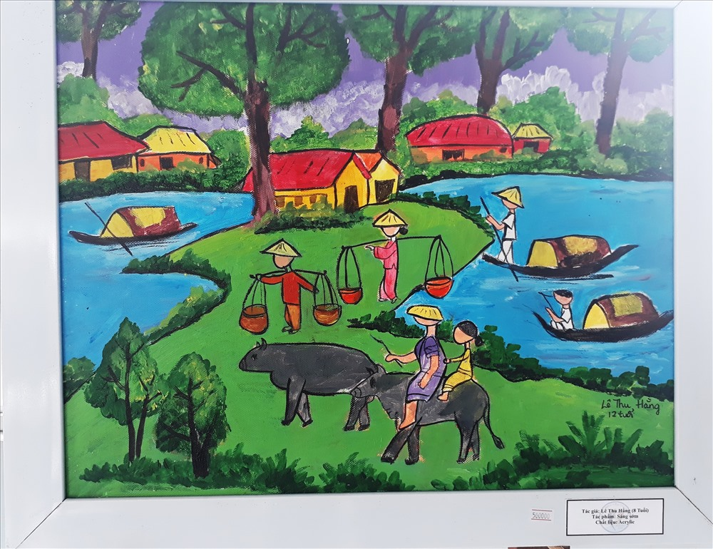

Slide 5
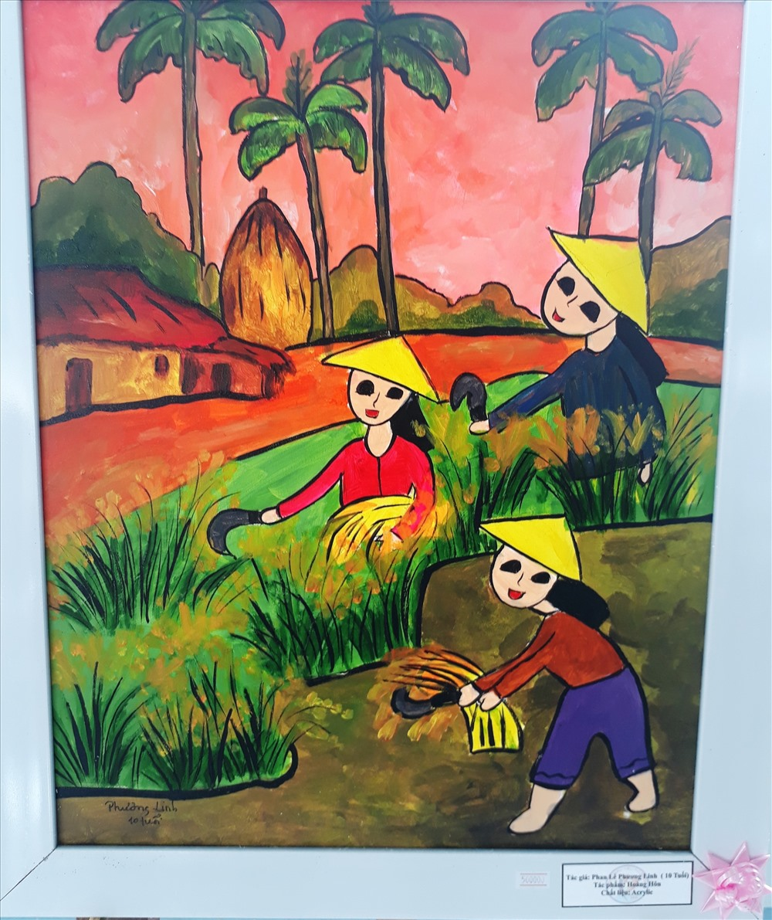
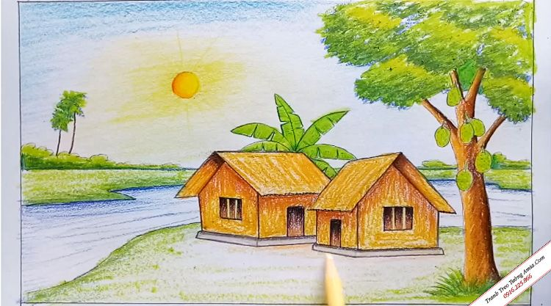
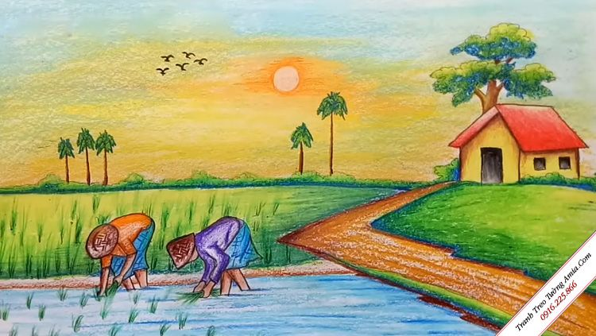
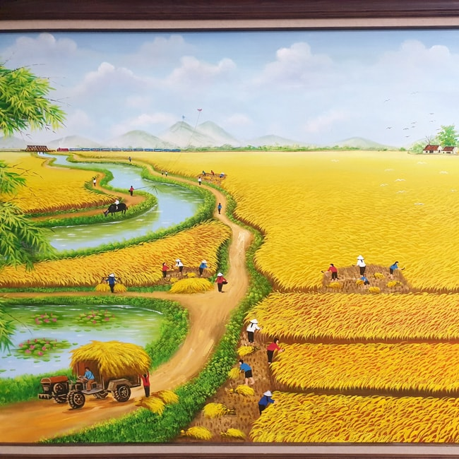

Slide 6

Thứ tư ngày 27 tháng 11 năm 2024
Tự nhiên - Xã hội

Slide 7


XIN CHÀO CÁC CON
CHÚC CÁC CON HỌC GIỎI.

